Slide 1
Thứ hai ngày 29 tháng 3 năm 2021
Khởi động
Đạo đức:
- Những người tiến bộ trên thế giới đều đấu tranh cho hòa bình.
Đ
- Chỉ trẻ em các nước giàu mới có quyền
được sống trong hòa bình.
S
- Chỉ nhà nước và quân đội mới có trách nhiệm bảo vệ hòa bình.
S
- Chiến tranh không mang lại cuộc sống hạnh phúc cho con người.
Đ

Slide 2
Thứ hai ngày 29 tháng 3 năm 2021
Đạo đức:
Khởi động
Chiến tranh gây ra những hậu quả gì?
Đói nghèo
Đau thương
Chiến tranh
Chết chóc
Bệnh tật

Slide 3
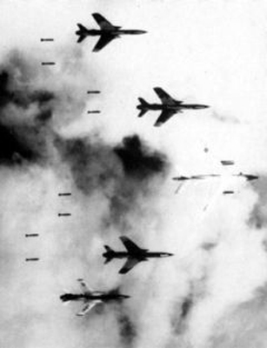
Thứ hai ngày 29 tháng 3 năm 2021
Đạo đức:
Hình ảnh trận chiến 12 ngày đêm,
Mĩ ném bom tàn phá thủ đô Hà Nội

Slide 4
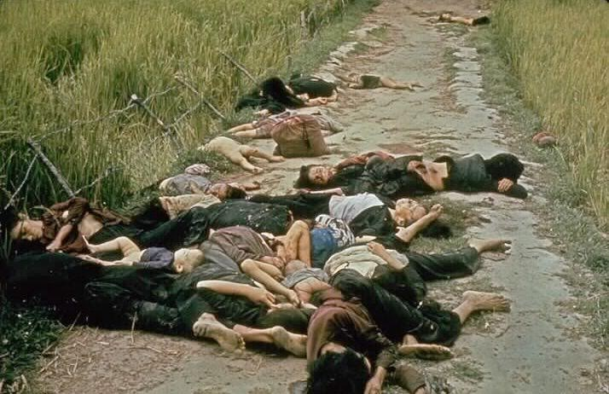
      Hình ảnh Cuộc thảm sát ở Mĩ Lai

Slide 5
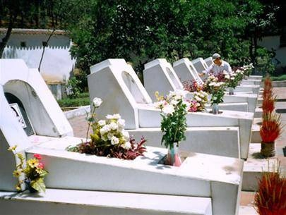
Mộ 10 cô gái ở ngã ba Đồng Lộc.

Slide 6
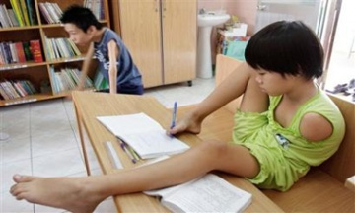
Hình ảnh nạn nhân bị nhiễm chất độc màu da cam do chiến tranh gây ra.

Slide 7
Thứ hai ngày 29 tháng 3 năm 2021
Đạo đức:
Em yêu hòa bình( tiết 2)
NỘI DUNG TIẾT HỌC
HĐ 1: Trưng bày và giới thiệu các tư liệu đã sưu tầm
HĐ 2: Vẽ “Cây Hòa Bình”
HĐ 3: Triển lãm nhỏ về chủ đề em yêu Hòa Bình

Slide 8
Thứ hai ngày 29 tháng 3 năm 2021
Đạo đức:
Em yêu hòa bình( tiết 2)
HĐ 1: Trưng bày và giới thiệu các tư liệu đã sưu tầm

Slide 9
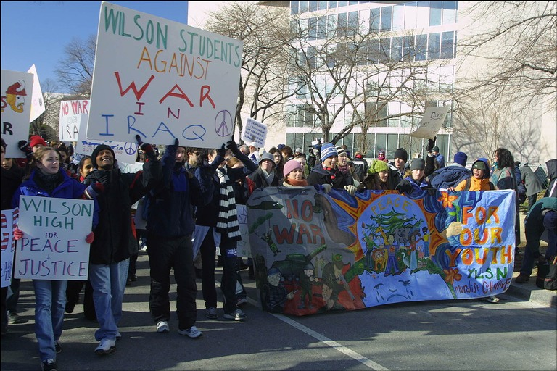
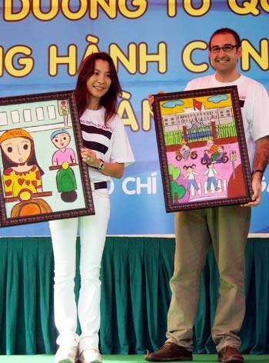
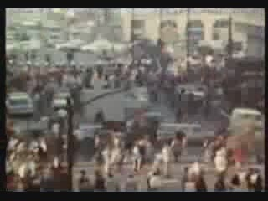
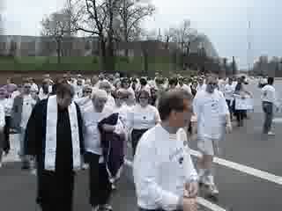
Sinh viên I-rắc biểu tình chống chiến tranh
Vẽ tranh vì hòa bình
Xuống đường phản đối chiến tranh Việt Nam tại Mĩ
Đi bộ vì hoà bình

Slide 10
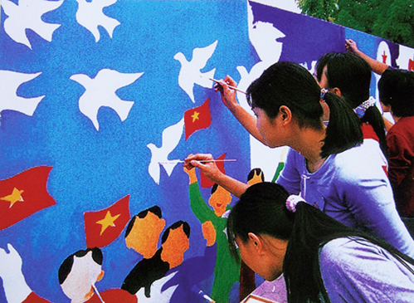
Hoạt động vì hòa bình

Slide 11
Vẽ tranh về chủ đề “Em yêu hòa bình”

Slide 12
Xuống đường mít tinh phản đối chiến tranh tại Việt Nam ở Mĩ.

Slide 13
Đi bộ vì hòa bình

Slide 14
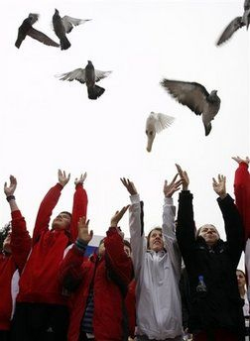
Thả chim bồ câu vì hòa bình

Slide 15

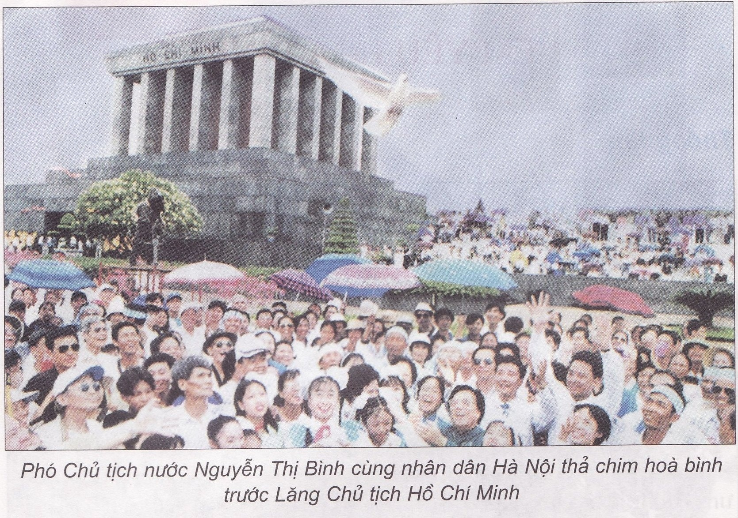

Slide 16
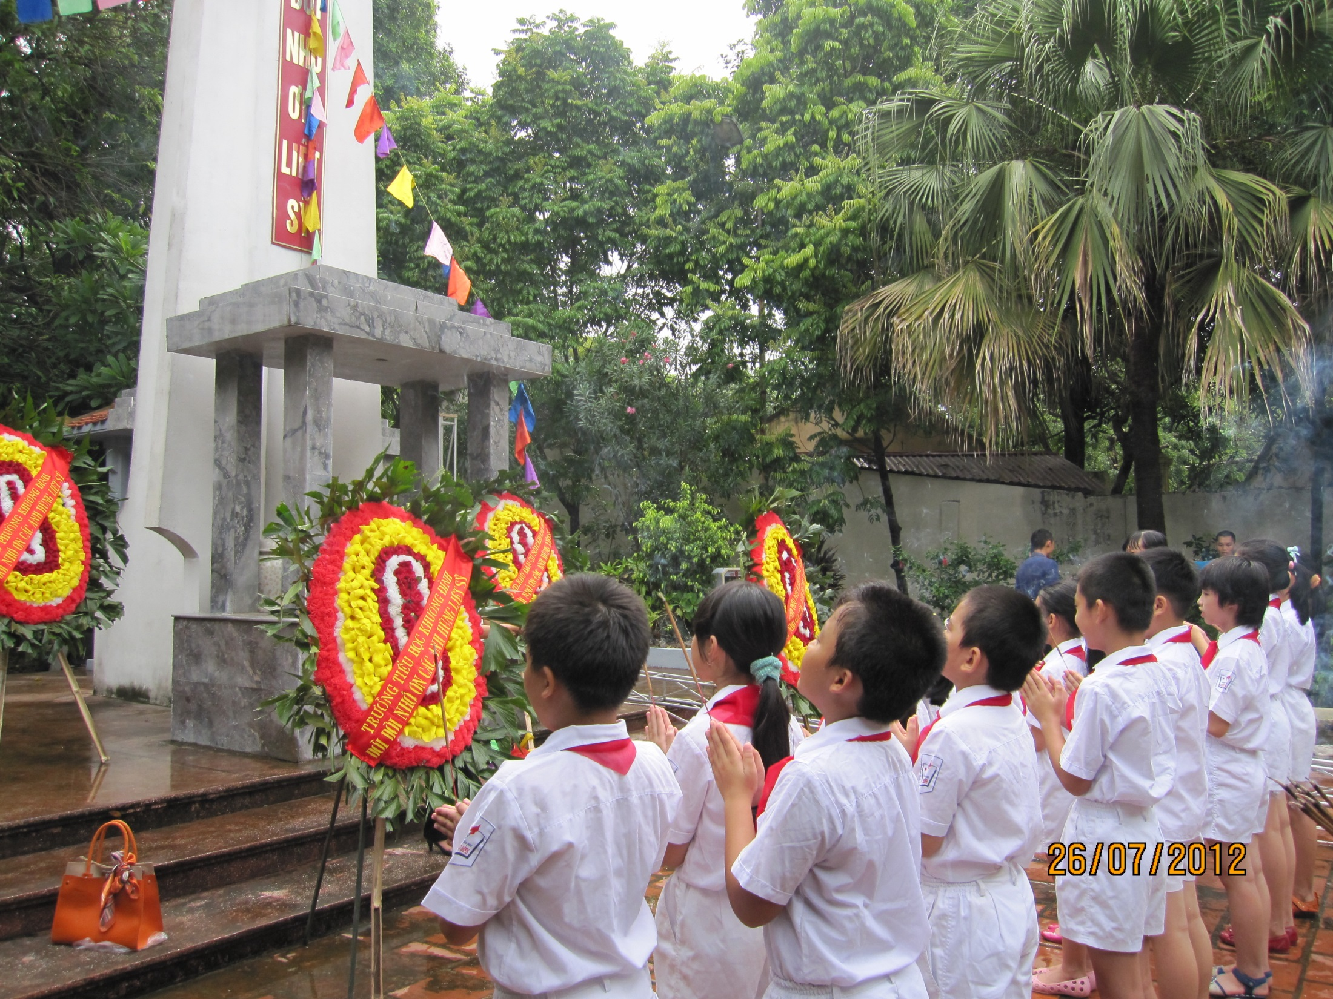

Slide 17
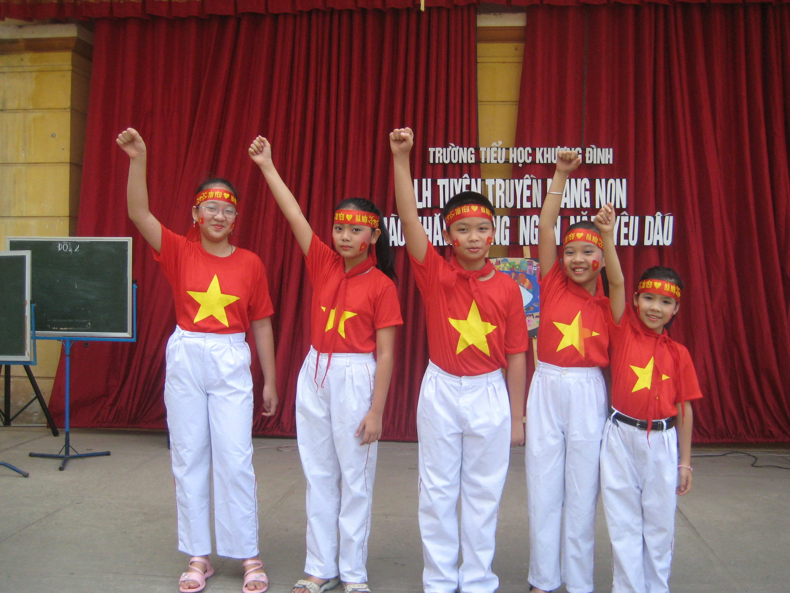

Slide 18
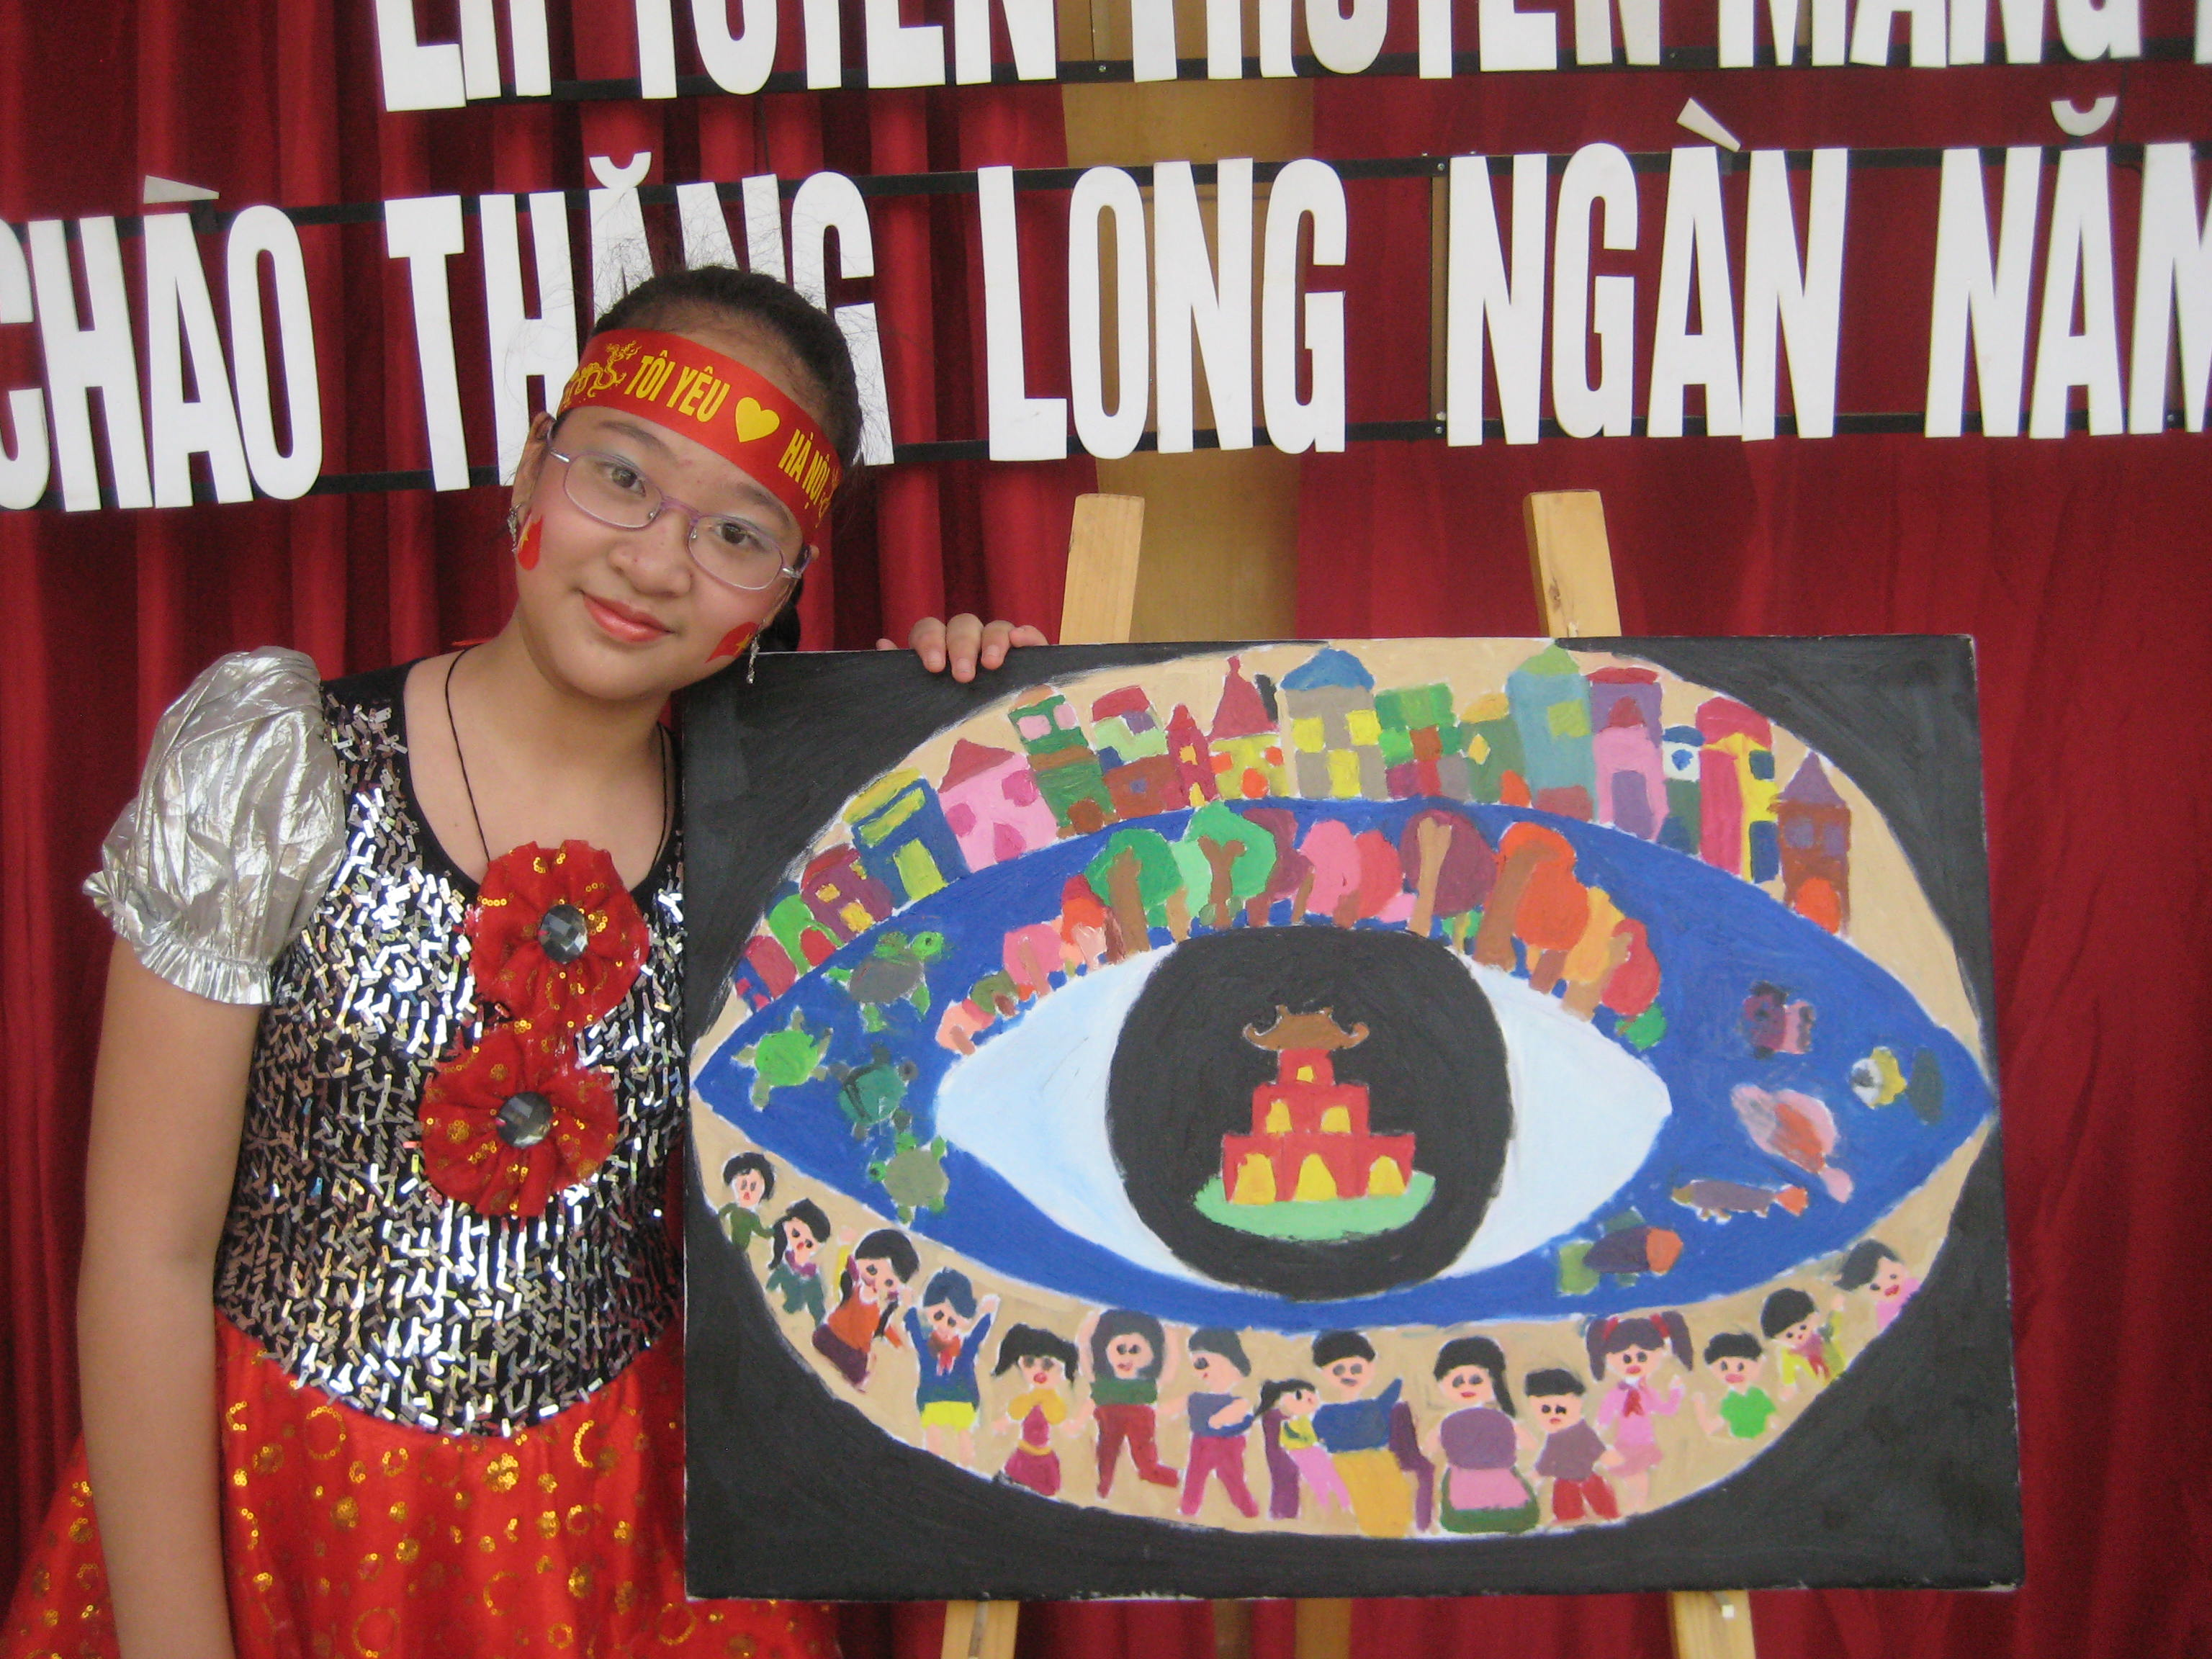

Slide 19
Thứ hai ngày 29 tháng 3 năm 2021
Đạo đức:
Em yêu hòa bình( tiết 2)
HĐ 2: Vẽ “Cây Hòa Bình”

Slide 20
HÒA
BÌNH

Slide 21

Em hãy hoàn thành bức vẽ Cây Hòa Bình với yêu cầu sau:
Rễ cây là những hành động, việc làm bảo vệ Hòa Bình, chống chiến tranh, cách ứng xử thể hiện tình yêu Hòa Bình trong sinh hoạt hằng ngày.
Hoa, qủa, lá trên cây là những điều tốt đẹp mà Hòa Bình mang lại cho trẻ em nói riêng, mọi người nói chung.

Slide 22
Hoa, quả, lá trên cây là những điều tốt đẹp mà hòa bình mang lại cho trẻ em nói riêng, mọi người nói chung.
HÒA
BÌNH
Rễ cây là những hành động, việc làm bào vệ hòa bình, chống chiến tranh, cách ứng xử thể hiện tình yêu hòa bình trong sinh hoạt hàng ngày.

Slide 23
Giảm đi số trẻ em bị mồ côi.
Trẻ em được vui chơi
Trẻ em được đi học
Gia đình hạnh phúc
Giảm đi số trẻ em bị tàn tật
Mọi gia đình sống no đủ
Số người chết, bị thương ít.
Kinh tế phát triển
HÒA
BÌNH
Không có chiến tranh
Biết đối thoại và cùng làm việc
Không cỗ vũ các trò chơi bạo lực
Giao lưu với bạn bè thế giới
Phản đối chiến tranh
Ủng hộ nạn nhân chiến tranh

Slide 24
Thứ hai ngày 29 tháng 3 năm 2021
Đạo đức:
Em yêu hòa bình( tiết 2)
HĐ 3: Triển lãm nhỏ về chủ đề em yêu Hòa Bình

Slide 25
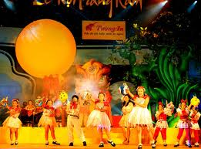
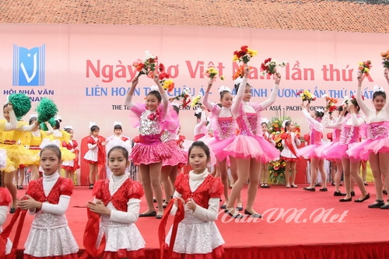
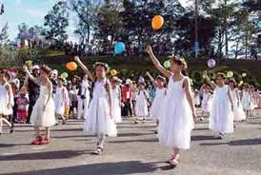
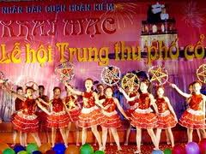
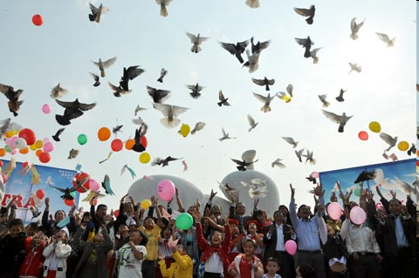
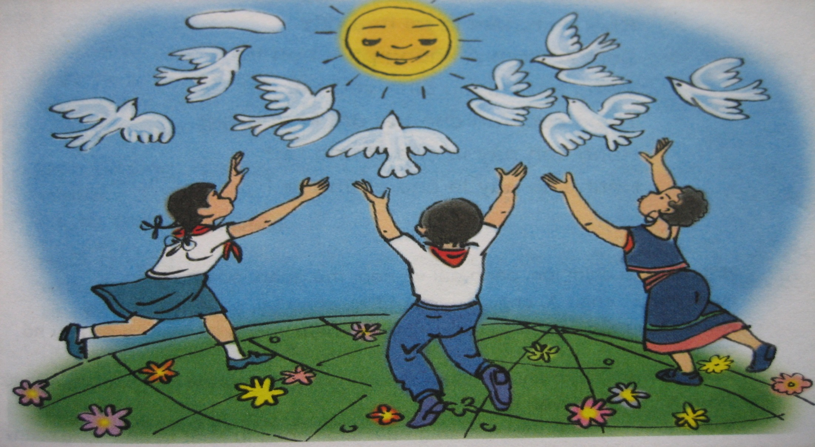
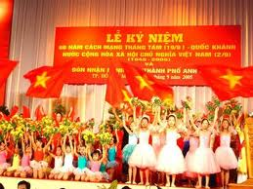

Các nhóm giới thiệu tranh vẽ của mình theo chủ đề “Em yêu Hòa Bình”.

Slide 26

Trình bày những bài hát, bài thơ về chủ đề “Em yêu Hòa Bình”

Slide 27
Thứ hai ngày 29 tháng 3 năm 2021
Đạo đức:
Em yêu hòa bình( tiết 2)
Ghi nhớ:
Trẻ em có quyền được sống trong hòa bình và có trách nhiệm tham gia các hoạt động bảo vệ hòa bình phù hợp với khả năng.

Slide 28
Dặn dò:
Thứ hai ngày 29 tháng 3 năm 2021
Đạo đức:
Em yêu hòa bình( tiết 2)
Chuẩn bị bài “ Ôn tập”

